Slide 1
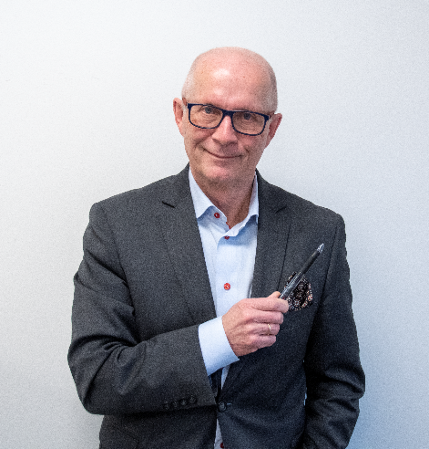


En værmelding
Har reisen til skyen svart til forventningene
….og hva kan vi forvente oss fremover?
Microsoft – 9. november 2021
Bo Hjort Christensen
Sivilingeniør/Bedriftsøkonom
Bedriftsrådgiver BO HJORT CHRISTENSEN AS
bohjortc@gmail.com

Slide 2

Pandemien har medført økt digitalisering og større fokus på de digitale strategier og sanering av teknisk gjeld
2
Evnen til digital samhandling
Uformelt i arbeidshverdagen
  Samhandlingsplattformer som Teams/Zoom etc.
Formelt i forretningsprosessene
  Integrasjonskapasitet
  Automatisering
Pandemien har bidratt til:
Å eksponere teknisk gjeld og svakheter i systemporteføljen
Å lære oss hvordan mye av prosjektarbeidet kan gjennomføres «remote»

Slide 3

Cloud Computing
Mine undersøkelser viser at alle produsentene idag leverer SaaS
Men variasjonene (og grad av modenhet) er meget store
Reisen
On-Premise Computing
3

Slide 4

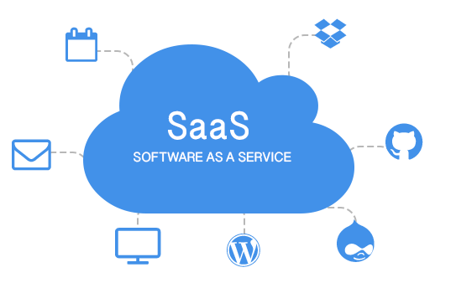
Ord for dagen:
“The Times They Are a Changin´”
Cloud Adoption
(Cloud 3.0)
Store virksomheter
Mellomstore virksomheter
Cloud Adoption
(Cloud 2.0)
Mikro og småbedrifter
Cloud Adoption
(Cloud 1.0)
2000 - 2010
2010 - 2020
2020 og fremover
Tipping points når det gjelder SaaS i mellomstore og store virksomheter:
Holdningsendring i markedet (2010)
Leverandørene tar grep (2016 – d.d.)
Atferdsendring i markedet (2020)

Slide 5

Cloud Computing
Leveransemodellene
Arkitekturene
Implementeringsmodellene
Prismodellene
Samarbeidsmodellene
Kontraktsmodellene
Public cloud
API-drevet og MT/ST
Agil og smidig
Transaksjonsdrevet
Partnerskapsorientert
SSA-SKY m/flere
Reisen
On-Premise Computing

Slide 6



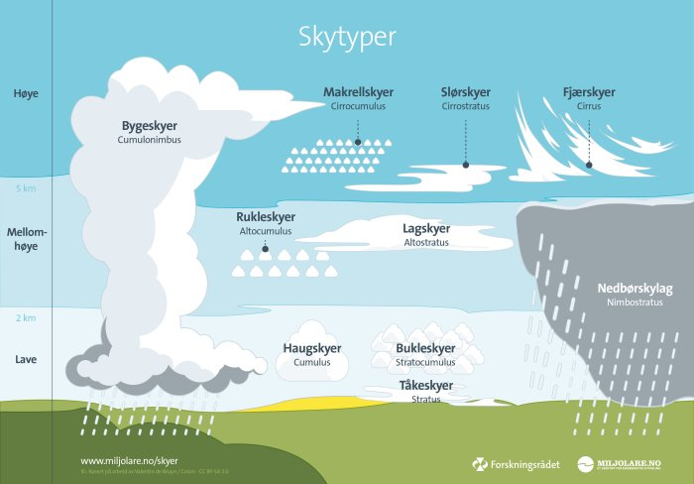

Ulike skyformasjoner
SaaS 2
SaaS 1
SaaS 1
SaaS 3
SaaS 4
Single Cloud
(neppe en realistisk strategi)
Multi Cloud
(en mer realistisk strategi)
«Skumle skyer»
(Når skystrategien mangler)
«Skyteori»
Rukleskyer
Haugskyer
Tåkeskyer

Slide 7
Hva har vi erfart?
Vi trodde vi skulle sveve i skyene på en enkel og uproblematisk måte
Utfordringene:
Forvaltningsprosessen: Sterkt undervurdert
Eierskapskosten: Er krevende å estimere
Implementeringsprosessen: Fortsatt ganske ressurskrevende
Skystrategien: Undervurdert og til dels fraværende hos mange kunder
Dynamikken i prismodellene «Pay-as-you-Go): Litt skuffende……………
Det ble ingen dans på roser. For å lykkes kreves et nytt «Mind Set», en tydelig «Cloud Strategy», og ikke minst en meget velfungerende mottaksorganisasjon og en tydelig «Governance-model».

Slide 8


Nye gjeldsposisjoner kan oppstå
En reise til skyen er en metode for å sanere teknisk gjeld.
Dersom man ikke har et profesjonelt mottaksapparat, en god forvaltning og en god Governance-modell vil man fort henge etter.
Det betyr at plattformleverandørens innovasjoner ikke veksles inn i kontinuerlige forbedringer hos kunden. Da oppstår det en innovasjonsgjeld
Gjeldssanering
Fra Teknisk Gjeld
Til Innovasjonsgjeld
Gjeldsetablering

Slide 9
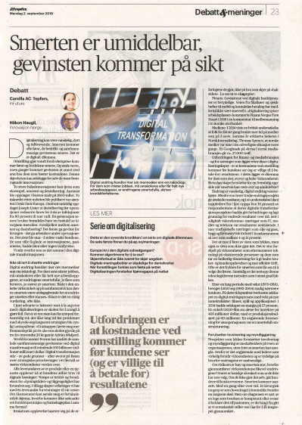
3 ambisjonsnivåer
Meget Høyt: Digital Transformasjon:
Når digitalisering også medfører endring i selskapets forretningsmodell og/eller radikal endring av driftsmodellen ved hjelp av en moderne og integrert applikasjonsportefølje
Høyt: Digitalisering:
Overgangen fra tunge manuelle prosesser til nye automatiserte/optimaliserte prosesser ved hjelp av digital teknologi
Lavt: Digitisering:
Overgangen fra analog til digital representasjon
Kronikk i Aftenposten
2. september 2019
«Det er stor forskjell på virksomheter som ettermonterer teknologi på eksisterende prosesser, og dem som tar en helhetlig tilnærming for å gi bedre bruker- og kundeopplevelser og mer effektiv drift»
«Alt som kan digitaliseres vil bli digitalisert – Punktum.»

Slide 10
Skystrategi
Tydelige målbilder/scenarioer (2025)
Vekstmål
Nye lokasjoner (inn- og utland)
Nye leveransemodeller og partnerskap
Tydelige digitale målbilder
System/tjenestearkitekturens utvikling
Integrasjonsstrategi (API-management)
Masterdata Management
FORRETNINGSSTRATEGI
En vesentlig komponent i en digitaliseringsstrategi er selve skystrategien
DIGITALISERINGS-
STRATEGI
SKY-
STRATEGI
Du bør velge en «hovedsky»
En skystrategi er bygget på:
Skaleringspotensial
Innovasjonshastighet
Sikkerhet
GDPR Compliance
Tjenestebredde (PaaS)
Dynamisk økonomi (Pay as you go)
I hvilken grad du ønsker å ha kontroll på tjenesten (Tenant-modell)
Fra hvilket datasenter skal jeg hente mine PaaS-tjenester:
Identity Management (AD)
Integrasjonstjenester (iPaaS)
Datalake
Etc.

Slide 11
ERP-trends 2021 (slik 10 aktører ser det)
1
Cloud Acceleration
ERP with real-time data
Integartion with IoT
Mobile Application
Personalized ERP-sloutions
AI-integration
Digital Marketing
2
In the cloud
More Visual
Niche
More than ERP
3
Cloud ERP
2-tier ERP
Digital Transfor-mation
Other Technology integrated with ERP
Personali-zation
AI-powered Insights and Improve-ments
Predictive Analytics
Mobile ERP
4
Scaling up with Cloud
Improving Accessibility with Mobile ERP
Increasing efficiency with Personali-zation
Generationg Insights with data analytics and AI
Enhancing adaptability with API Integration
5
Cloud
AI
Mobility is a Must Have
ERP App stores
Integration PaaS
Low-Code and No-Code
Digital Marketing
Personali-zation
Customer Experience
Integration of IoT
6
Cloud Adoption
AI-Integration
Increased adoption of Mobile Apps
Powerful Analytics
IoT-Integration
7
Cloud Acceleration
Integration of AI
Mobile Application
More powerful Analytics
Support for Real-Time data
More involvement in Finance
More attention to Digital Marketing
Personalized ERP-solutions
Increased ERP-adoption in additive Manufac-turing
IoT-integration
8
More buyers move to the cloud
IoT-integration
More Personalized solutions
Hightened need for advanced technoligies
Digital Transfor-mation and e-commerce
2-Tier ERP
9
Cloud ERP
Industry-spesific ERP
Mobile ERP
AI-ERP
2-Tier ERP
10
Cloud ERP
ERP Integration with Advanced technologies
Industry-specific ERP solutions
ERP Software Trends Leading Digital Transfor-mation
Mobility, Voice, Bots, Collaboration
Plug and Play ERP Integration
Intelligent ERPs (iERP) that use AI and ML for advanced analytics

Slide 12
….og det er noen klare fellestrekk i analysene
1
Cloud Acceleration
ERP with real-time data
Integartion with IoT
Mobile Application
Personalized ERP-sloutions
AI-integration
Digital Marketing
2
In the cloud
More Visual
Niche
More than ERP
3
Cloud ERP
2-tier ERP
Digital Transfor-mation
Other Technology integrated with ERP
Personali-zation
AI-powered Insights and Improve-ments
Predictive Analytics
Mobile ERP
4
Scaling up with Cloud
Improving Accessibility with Mobile ERP
Increasing efficiency with Personali-zation
Generationg Insights with data analytics and AI
Enhancing adaptability with API Integration
5
Cloud
AI
Mobility is a Must Have
ERP App stores
Integration PaaS
Low-Code and No-Code
Digital Marketing
Personali-zation
Customer Experience
Integration of IoT
6
Cloud Adoption
AI-Integration
Increased adoption of Mobile Apps
Powerful Analytics
IoT-Integration
7
Cloud Acceleration
Integration of AI
Mobile Application
More powerful Analytics
Support for Real-Time data
More involvement in Finance
More attention to Digital Marketing
Personalized ERP-solutions
Increased ERP-adoption in additive Manufac-turing
IoT-integration
8
More buyers move to the cloud
IoT-integration
More Personalized solutions
Hightened need for advanced technoligies
Digital Transfor-mation and e-commerce
2-Tier ERP
9
Cloud ERP
Industry-spesific ERP
Mobile ERP
AI-ERP
2-Tier ERP
10
Cloud ERP
ERP Integration with Advanced technologies
Industry-specific ERP solutions
ERP Software Trends Leading Digital Transfor-mation
Mobility, Voice, Bots, Collaboration
Plug and Play ERP Integration
Intelligent ERPs (iERP) that use AI and ML for advanced analytics
Oppsummert
CLOUD Adoption (9)
MOBILE ERP (8)
AI Powered (8)
PERSONALIZED ERP (6)
POWERFUL ANALYTICS (6)
IoT Integration(5)
Digital Marketing/ E-Commerce/ Customer Experience (4)
Other Technologies/ Advanced Technologies (3)
2-Tier ERP (3)
«APP STORE»/Niche (2)
Industry-Spesific ERP (2)
11

Slide 13
Hva kan vi forvente oss
Akselerasjon mot skyen
Økt vertikalisering Bransjeløsninger
Mobil tilgang
AI/Maskinlæring
ERP app-stores
Personalisering
Det intelligente ERP-system
Low Code/No Code
extensions
Økt grad av integrerte PaaS-tjenester
IoT og økt grad av sensorering
Bærekraftrapportering

Slide 14

Bærekraftrapportering
Økte krav til bærekraftrapportering tvinger seg frem.
I april 2021 lanserte EU utkastet til et nytt direktiv,
Corporate Sustainability Reporting Directive (CSRD).
CSRD setter strenge krav til selskapers bærekraft-rapportering.
Kan ERP-systemene utvikles til å bli en datakilde for bærekraftrapportering?
Ja, men det krever at datamodellene utvides til å omfatte f.eks. hvilken miljøbelastning en produksjonslinje har på omgivelsene.

Slide 15
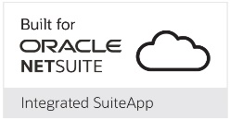


En utvidet tjenestearkitektur som støtter opp under det Gartner kaller en Composable ERP Architecture
APP-Store
Kundene forholder seg
til en prosessorientert tjenestekatalog i anskaffelsesfasen
Kundene tar utgangspunkt i prekonfigurerte prosesser
(standardiserte forretningsregler)
i implementeringsfasen
Økosystemet
3. Parts utviklere
Prosesskatalog:
Purchase to pay
Hire to retire
Order to Cash
Osv.
X
X
X
X
X
X
X
X
Nisje-løsning
Nisje-løsning
Nisje-løsning
Nisje-løsning
INFOR Cloud Suite
IFS Cloud
Microsoft Dynamics 365
Visma.net
SalesForce
Prosess 1
Kjernesystem
ERP
Prosess 2
Prosess 3
AWS PaaS
Azure PaaS
AI
Datalake
Integration
Blockchain

Slide 16
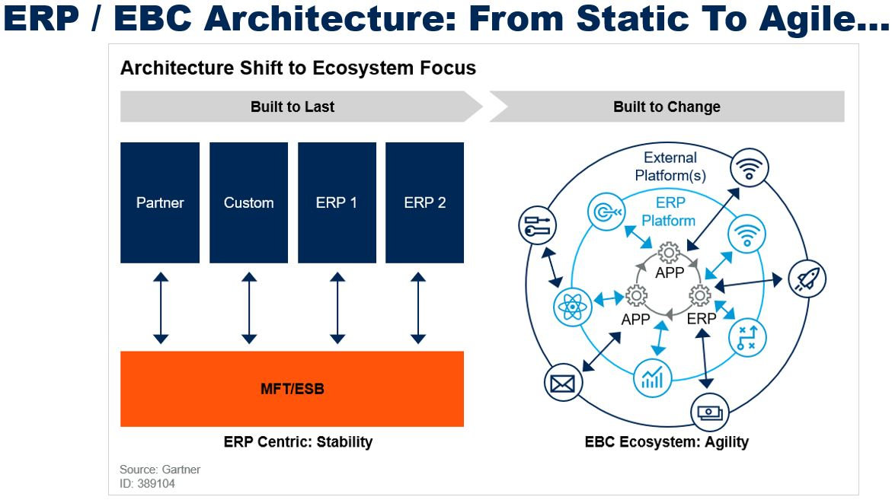
4. Generasjons ERP = Composable ERP Architecture
Vi beveger oss i økende grad mot såkalt Headless Software (Headless ERP) som betyr at vi skiller frontend (konsumentene) fra backend (transaksjonsmotoren)
Dette bygger på en API-drevet utvikling

Slide 17

Løsningens Puls
MÅLET FOR ALLE SaaS-PRODUSENTER ER DET SAMME:
ZERO DOWNTIME
Løsningens Puls er vesentlig for å planlegge kundens mottaksrutiner:
Når slippes Release-notes?
Når tas systemtjenesten ned?
Hvor lenge er nedetiden?
Kreves det testing?
Kan testen gjennomføres automatisk?
Kan jeg som kunde påvirke når oppgradering skal finne sted?
Må jeg være med på alle oppgraderinger?
Kan jeg prøve ut nye Functions & Features i en Sandbox?
Release 1
Release 2
Release 3
Innovasjons-
kapasitet
Patcher
Patcher
6 måneder = sakte puls
Daglig/ukentlig = meget høy puls
Nye funksjoner/egenskaper kommer vanligvis i såkalt «avskrudd form». De aktiveres av kunden, dersom man vurderer at de har forretningsverdi. Dersom kunden ikke tar dette arbeidet alvorlig vil man bygge opp en «Innovasjonsgjeld». Man henger etter……

Slide 18

Høy-nivå arkitektur
Kunde
Produkt/Prosjekt
Produksjon
Ansatt
B2C
B2B
HRM =
(Det ansattsentriske
domenet)
Handelsplattform
(Det kundesentriske
domenet)
Fra interessent til ansatt
«KARRIEREN»
Data-
plattform
Fra søk til kjøp + betaling
«KUNDEREISEN»
Fra anmodning til betaling
Fra lager til levering
«VAREFLYTEN»
ERP - Digital Core
(Det produkt-/prosjektsentriske domenet)

Slide 19





Microsoft
Veldokumentert API
Microsoft Dynamics 365 (FO) Commerce
KUNDESENTRISK
DOMENE
MICROSOFT DYNAMICS 365
Customer Engagement (CE)
Sales-Marketing-Customer Service-Field Service-Intelligent order Management
Data
Dataverse
Tidligere «Common Data Service»
Veldokumentert API
Data
API
NISJE-LØSNING
EXTENSIONS
Funksjoner
Data
Funksjoner
Veldokumentert API
PRODUKT/PROSJEKTSENTRISK
DOMENE (ERP)
MICROSOFT DYNAMICS 365
Finance & Operations
Finance-SCM-HR
Data
PRODUKT/PROSJEKTSENTRISK
DOMENE (ERP)
MICROSOFT DYNAMICS 365
Business Central
Finance-SCM
Data
Data

Slide 20
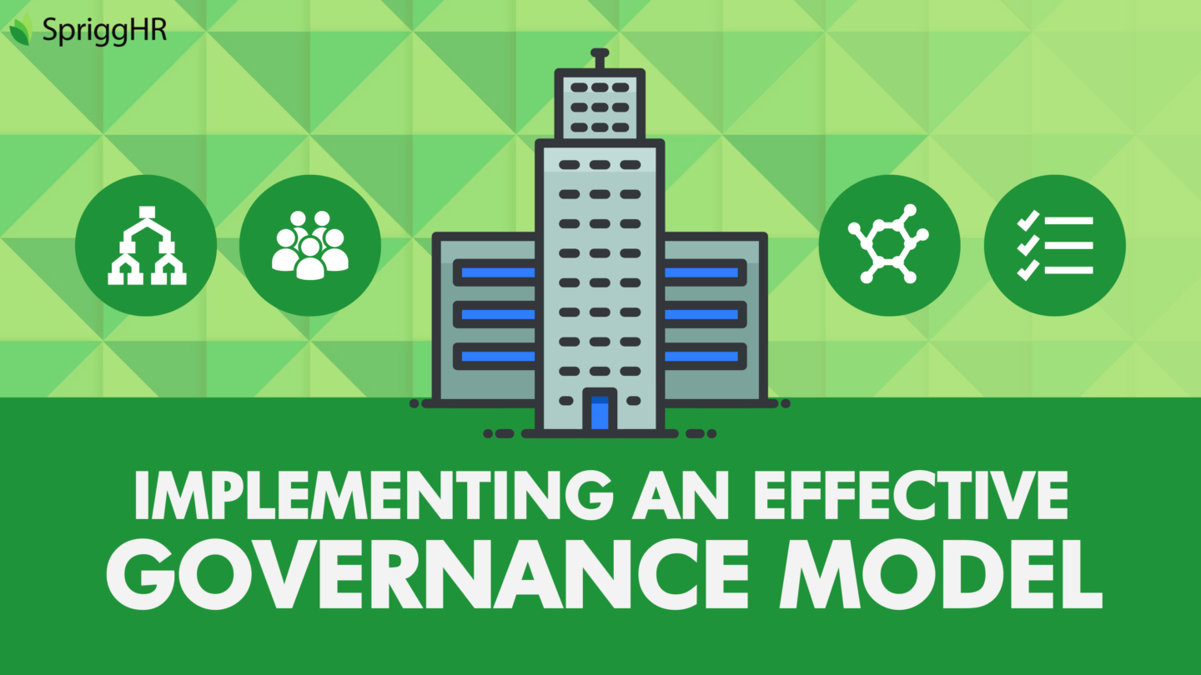
Governance modell
Toppledelsen
Strategieier
IT-råd
Realisere digitale strategier
PRODUKTEIER
Eie mottaksorganisasjonen
Beslutte «hva som skal skrues på»
PRODUKTLEDER
Mottaksleder
PRODUKTTEAM
Ta imot nye releaser, konfigurere etc.
Faggruppe
Per prosessdomene
Identifisere forbedringsbehov.
Superbrukere
Bruker med særlige ferdigheter.
Lisensierte brukere
De som har tilgangsrettigheter.

Slide 21
Praksis
Toppledelsen
IT-råd
PRODUKTeiere
PRODUKTLEDER
PRODUKTLEDER
PRODUKTLEDER
PRODUKTLEDER
Arkitektur-
team
ERP-system
PRODUKT
FORVALTNING
INTEGRASJONER
Handelsplattform
LØNN/HR-plattform
Produkt-
koordinering
PRODUKTTEAM
PRODUKTTEAM
PRODUKTTEAM
PRODUKTTEAM
Faggruppe
Økonomi
Faggruppe
Logistikk
Faggruppe
CRM
Faggruppe
Nettbutikk
Faggruppe
Lønn
Faggruppe
HR
INTERNE
INTERESSENTER
PROSESSUTVIKLING
Superbrukere
Superbrukere
Superbrukere
Lisensierte brukere
Lisensierte brukere
Lisensierte brukere
Forvaltningspartner
PRODUKTutvikling,
FORVALTNING
OG drift
EKSTERNE
INTERESSENTER
Produktprodusent
Datasenter

Slide 22

Ny bok i oktober 2021

